Slide 1

Sviluppo di un decoder basato su Reinforcement Learning per Quantum Error Correction
UNIVERSITÀ DEGLI STUDI DI MILANO-BICOCCA
Dipartimento di Fisica «G. Occhialini»
Corso di Laurea Triennale
Relatore: Prof. Andrea Giachero
Correlatore: Dr. Danilo Labranca
Relatore esterno: Dr. Michele Grossi
Candidato:
Simone Pietro Razzetti
Matricola 898006
ANNO ACCADEMICO 2024/2025

Slide 2
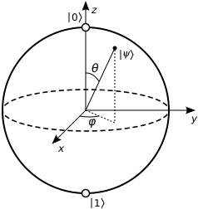
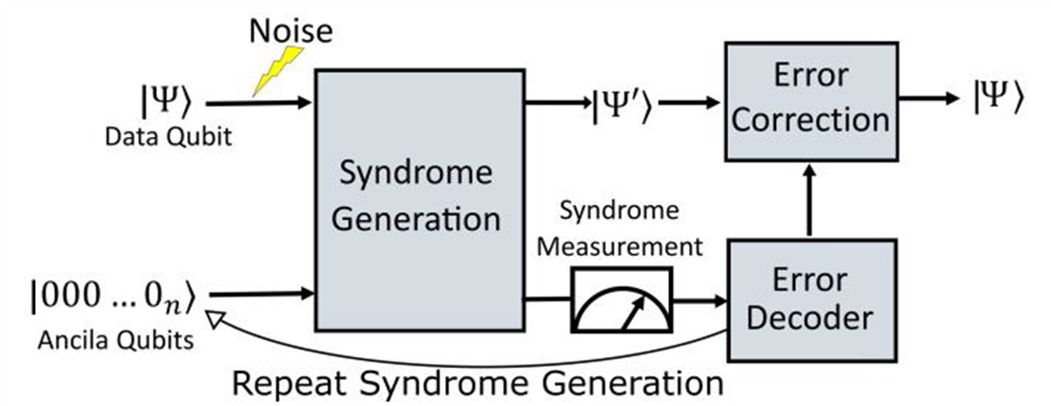


Quantum Computing e Quantum Error Correction
Qubit: sistema quantistico a 2 livelli come estensione del bit classico
$$\left|ψ\right\rangle =α\left|0\right\rangle +β|1⟩$$
o
$$\left|ψ\right\rangle =cos\left(θ/2\right)\left|0\right\rangle +e^{iφ}sin\left(θ/2\right)|1⟩$$
Potenzialità del calcolo quantistico: sovrapposizione degli stati, ossia parallelismo quantistico, ed entanglement
Limite: fragilità dovuta a fenomeni di decoerenza ed errori
Sfera di Bloch
Quantum Error Correction (QEC)
Ridondanza: un qubit logico attraverso più qubit fisici
Misura non distruttiva: uso di opportuni operatori per rilevare in maniera indiretta l’errore senza collassare lo stato
Codici a Stabilizzatori e misura della Sindrome

Slide 3
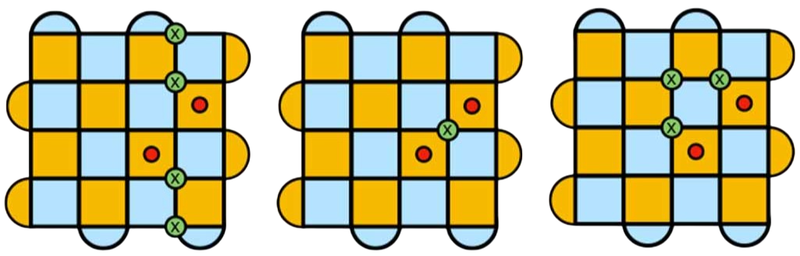
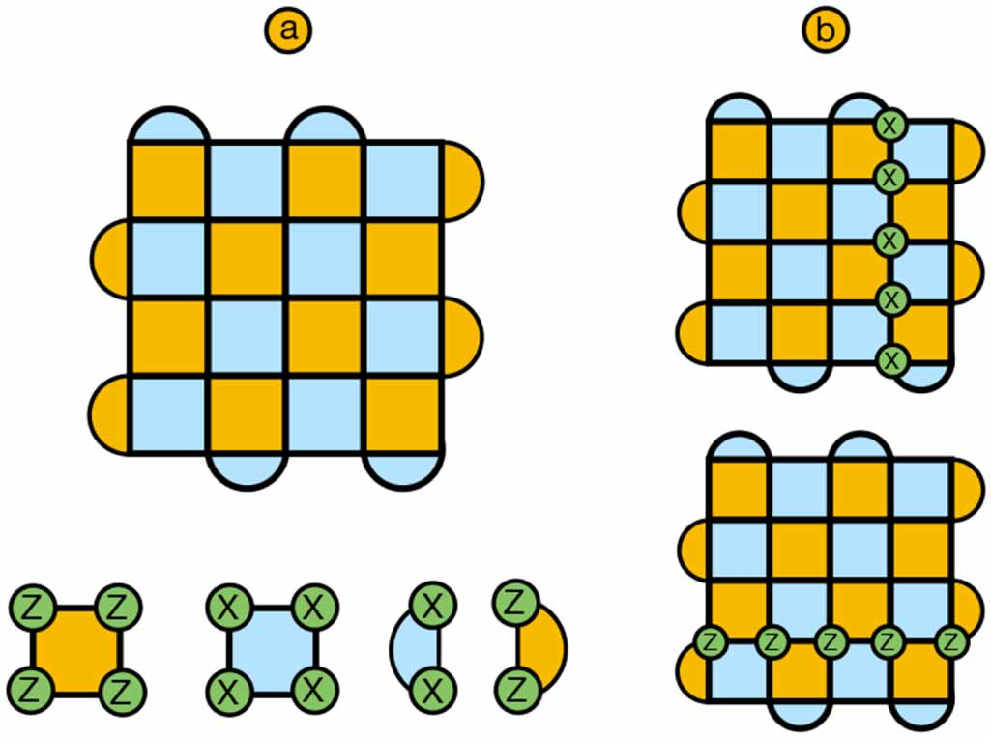
Surface Code e Decoding problem
Codici topologici: informazione logica distribuita nello spazio e protetta dalle proprietà globali del sistema
Surface Code
Struttura
Sindrome
Stabilizzatori
Operatori logici
Sensibile a bit-flip (Pauli X)
X_{L}
Z_{L}
Sensibile a phase-flip (Pauli Z)
Decoding problem
Vantaggi:
Soglia di errore (tolleranza al rumore) alta
Scalabilità
Compatibilità con le tecnologie hardware attuali
Data la misura di una sindrome, individuare la configurazione di errore più probabile e suggerire operazioni correttive.
[Google Quantum AI, Quantum error correction below the surface code threshold, Nature, 2025]

Slide 4
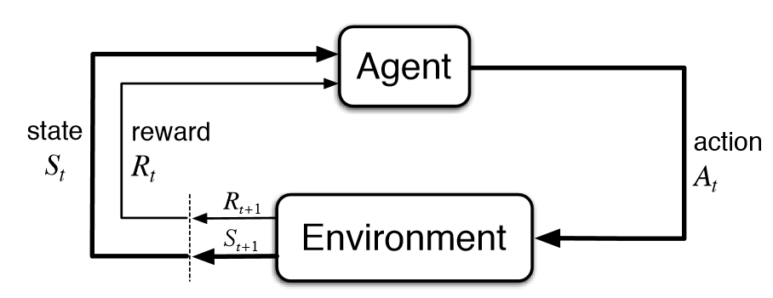
Problema, Obiettivi e Metodi
Decoding Problem
Rumore complesso e non ideale
Correzione online
Scalabilità per codici grandi
Limiti dell’approccio classico
Lento per codici grandi
Adatto a modelli semplici
Statico: no faulty syndrome
Metodi di Machine Learning
Veloce online e più scalabile
Generalizzabile
Dinamico
OBIETTIVO I: Sviluppo di un decoder basato sul paradigma di Reinforcement Learning (RL) per decodifica di
sindromi relative a Surface Code affette da errori di misura (faulty)
Processo Decisionale di Markov (MDP)
L’agente (decoder) impara a prendere decisioni sequenziali ottimali (correzioni) interagendo con un ambiente (Surface Code) per massimizzare una ricompensa (riduzione dell’errore logico).
Limite: decoder presto inefficace in ambienti variabili
OBIETTIVO II: Studio degli effetti di Continual Learning per l’adattabilità e riduzione dei costi di ri-addestramento.

Slide 5
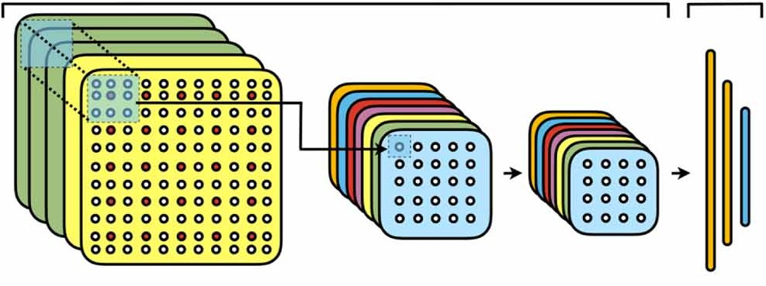


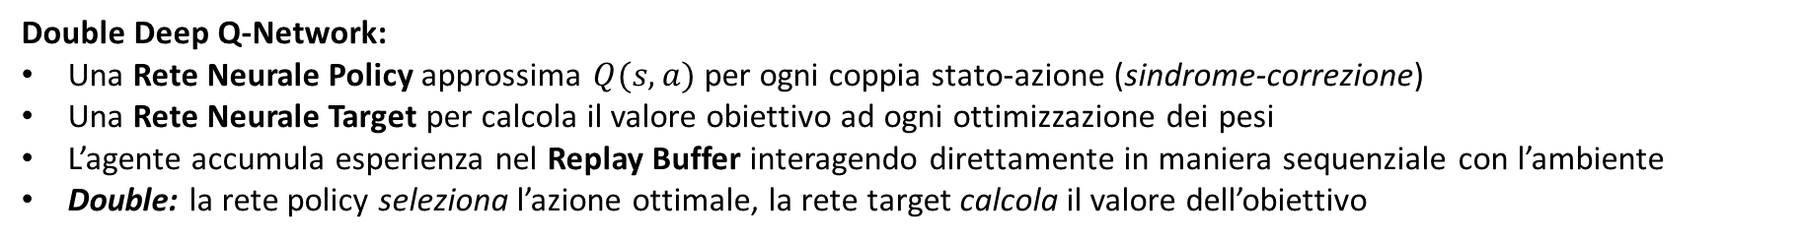
Deep RL: Double Deep Q-Network (DDQN)
Obiettivo dell’addestramento RL: trovare la policy ottimale
Stima della funzione valore $Q\left(s, a\right)$
Rete Neurale Convoluzionale (CNN)
Output:
Stima del valore di ciascun azione (correzione possibile)
Input:
Sindrome dinamica
Double Deep Q-Network:
Una Rete Neurale Policy approssima $Q(s,a)$ per ogni coppia stato-azione (sindrome-correzione)
Una Rete Neurale Target per calcola il valore obiettivo ad ogni ottimizzazione dei pesi
L’agente accumula esperienza nel Replay Buffer interagendo direttamente in maniera sequenziale con l’ambiente
Double: la rete policy seleziona l’azione ottimale, la rete target calcola il valore dell’obiettivo
Riduce il rischio di sovrastima di $Q(s,a)$

Slide 6
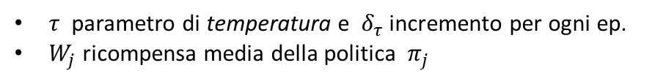

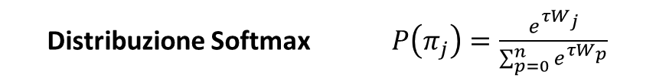

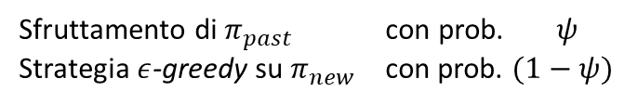
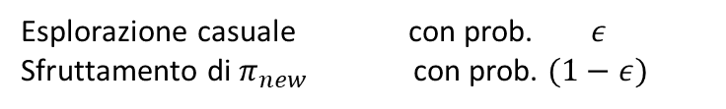
Continual Learning: Probabilistic Policy Reuse (PPR)
Continual Learning: apprendimento basato sul riutilizzo delle conoscenze acquisite per agevolare un nuovo addestramento
Algoritmi off-policy
Strategia di selezione dell’azione:
$ε$-greedy
Esplorazione casuale con prob. $ε$
Sfruttamento di $π_{new}$ con prob. $(1−ε)$
DDQN
$π$-reuse
Sfruttamento di $π_{past}$ con prob. $ψ$
Strategia $ε$-greedy su $π_{new}$ con prob. $(1−ψ)$
DDQN + PPR
Probabilistic Policy Reuse: Data una libreria $L$ di policy pre-addestrate in ambienti simili, per ogni episodio di
interazione viene selezionata una strategia $π_{past}$ per mettere in pratica $π$-reuse
Distribuzione Softmax $P\left(π_{j}\right)=\frac{e^{τW_{j}}}{\sum_{p=0}^{n}{e^{τW_{p}}}}$
$τ$ parametro di temperatura e $δ_{τ}$ incremento per ogni ep.
$W_{j}$ ricompensa media della politica $π_{j}$

Slide 7
Setup sperimentale e simulazioni
Il progetto è stato interamente sviluppato in Python, ispirato ai lavori di Sweke et al. (2020) e Matekole et al. (2022)
Agente
Implementato attraverso opportune classi sviluppate con la libreria PyTorch
Comprende gli elementi necessari a DDQN e PPR: Reti Neurali, Replay Buffer, Ottimizzatore
Ambiente
Tratto dal repository di Sweke et al. (2020), aggiornato alla libreria Gymnasium
Simula volumi di sindrome dinamici relativi a Surface Code 5x5 soggetto a un rumore con p_{phys} e p_{meas}
Ambienti simulati: solo errore bit-flip con tasso p_{err} = p_{phys} = p_{meas} crescente.
Addestramento
Funzioni distinte DDQN e DDQN + PPR
Gli step di interazione sono articolati su episodi, durante i quali si alternano misure della sindrome e azioni correttive, fino al raggiungimento di una condizione terminale (errore logico).
Gestione dinamica (semplice) degli iperparametri ε e ψ
Logical lifetime Ciascun ciclo misura-correzioni rappresenta un istante di tempo discreto: il numero di sindromi raccolte in un
episodio prima di una condizione terminale viene estratto come lifetime del sistema.

Slide 8
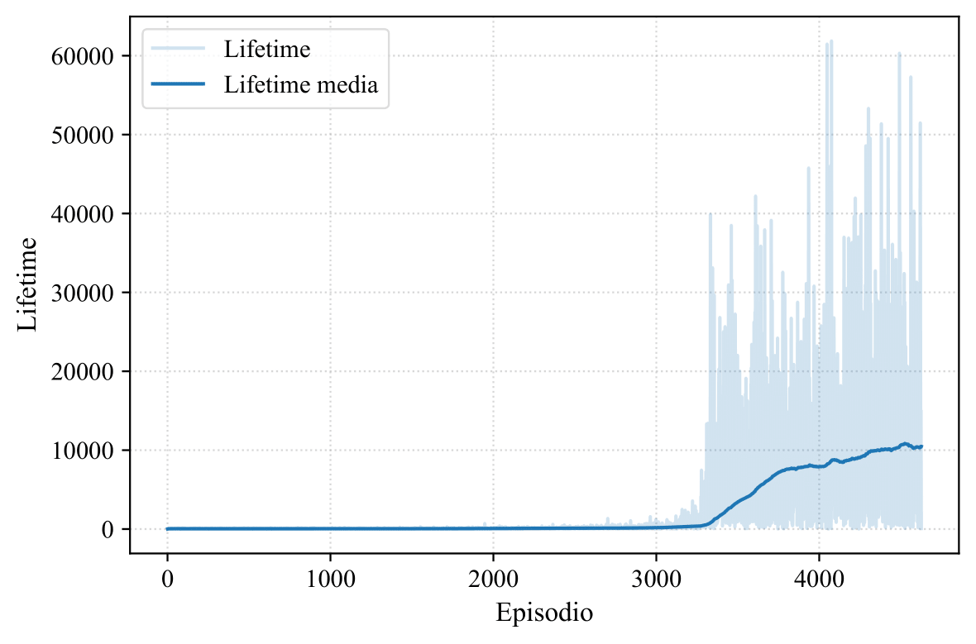
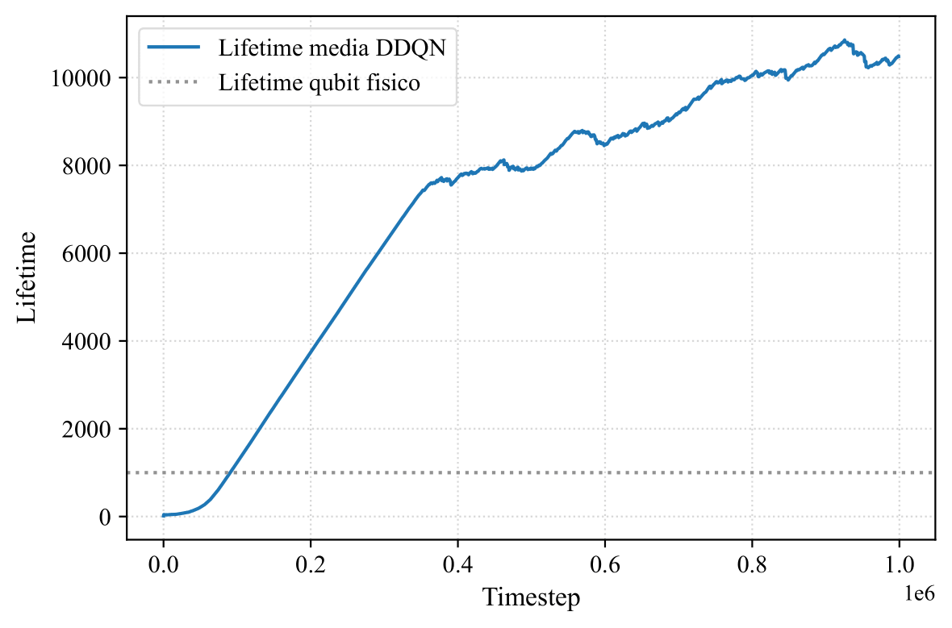
Risultati sperimentali: DDQN vs DDQN + PPR
Ambiente p_{err} = 0.001
La Logical Lifetime è stata scelta come metrica principale, in sostituzione della Ricompensa standard RL, per fornire una valutazione fisica e diretta dell'efficacia del decoder.

Slide 9
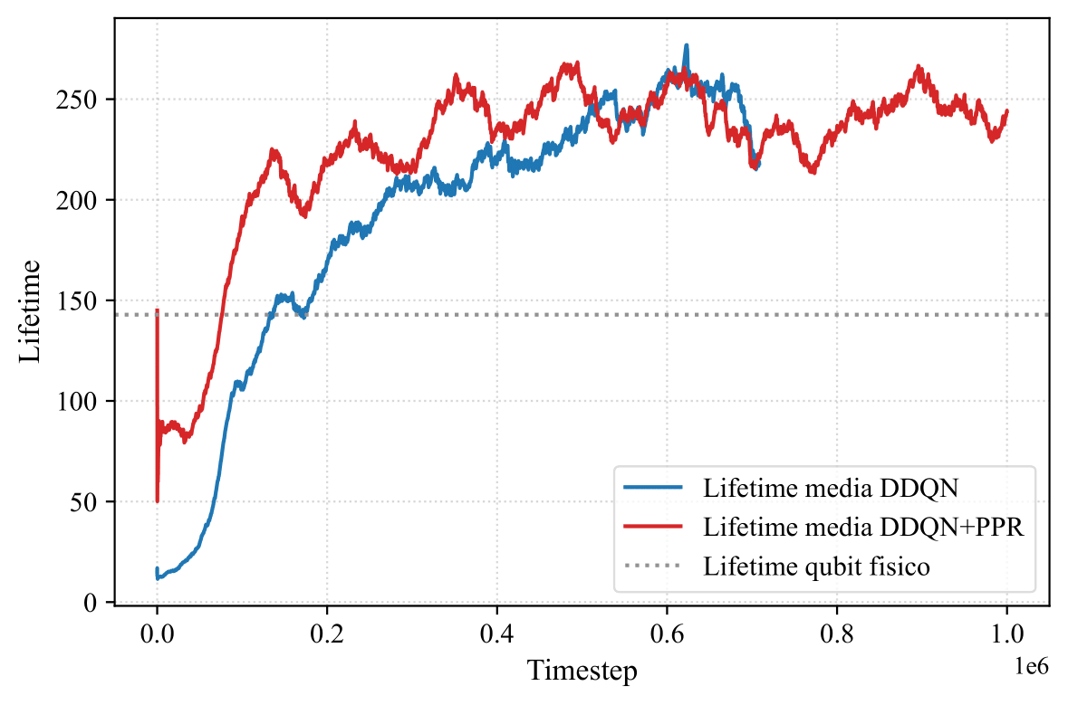
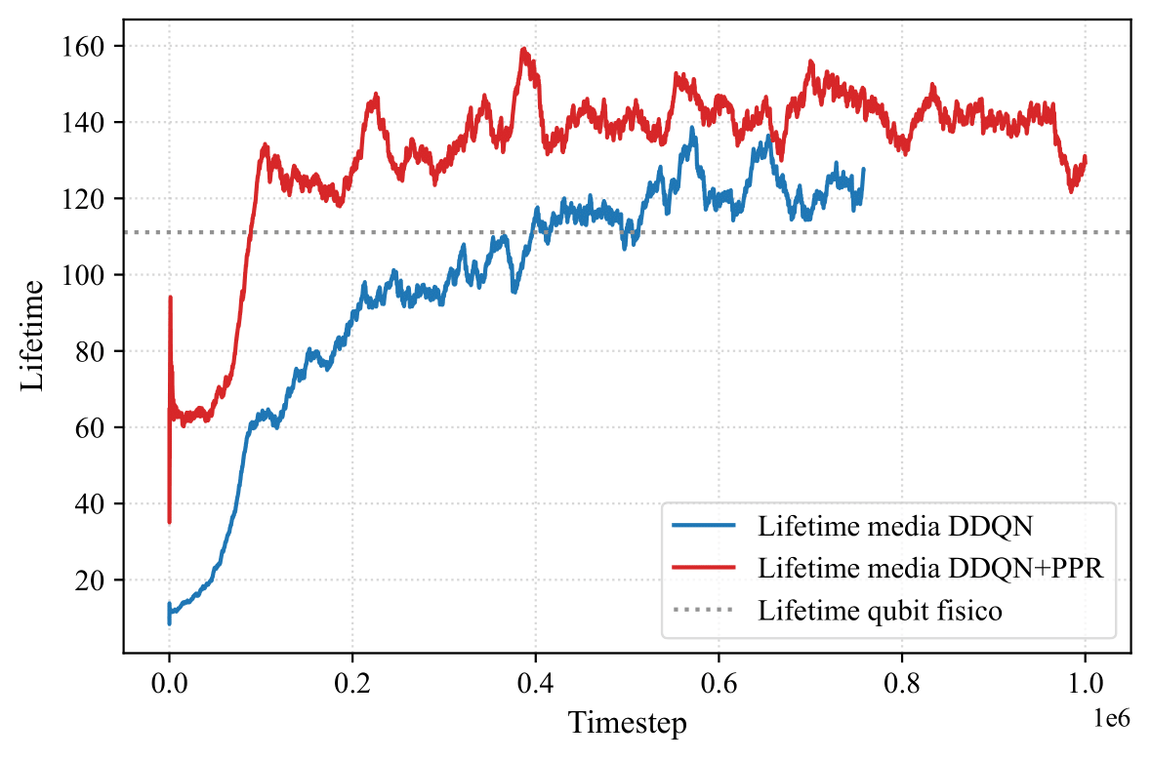
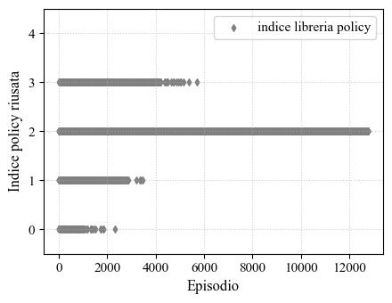
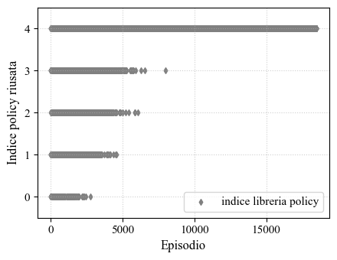
Risultati sperimentali: DDQN vs DDQN + PPR (cont.)
Ambiente p_{err} = 0.007
Ambiente p_{err} = 0.009

Slide 10
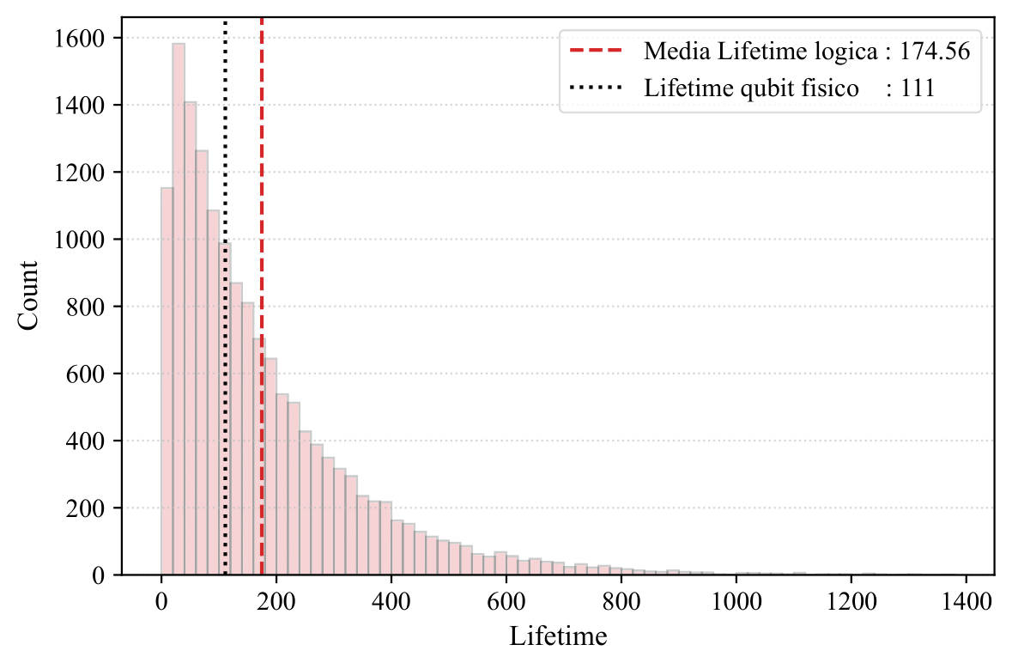
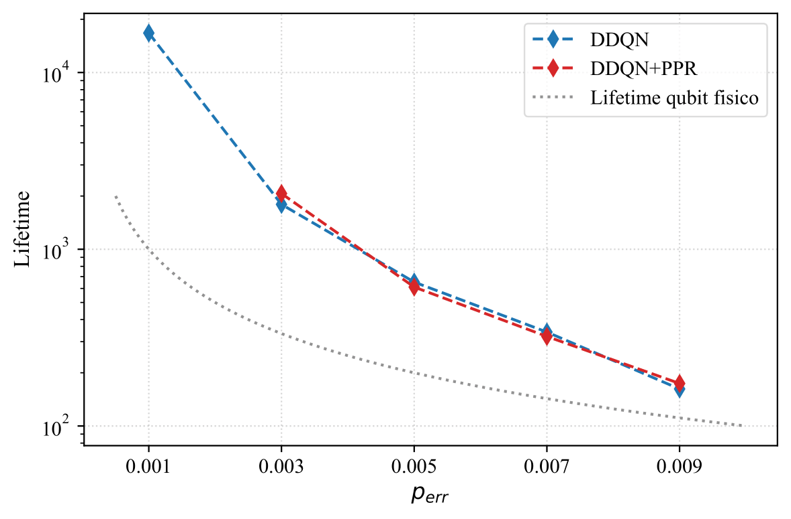
Risultati sperimentali: Analisi Logical Lifetime
Natura poissoniana degli errori logici: il decoder migliora la Logical Lifetime, ma non modifica la forma della distribuzione
Stime concrete: Logical Lifetime in condizioni faulty
Limite pratico: Impatto della crescente ambiguità della sindrome
Ambiente p_{err} | Qubit fisico Lifetime | DDQN Logical Lifetime | DDQN + PPR Logical Lifetime
0.001 | 1000 | 16723 | ⁄
0.003 | 333 | 1794 | 2066
0.005 | 200 | 653 | 611
0.007 | 142 | 340 | 321
0.009 | 111 | 163 | 175
Esempio: Distribuzione Logical Lifetime del test policy DDQN + PPR in amb. p_{err} = 0.009

Slide 11
Conclusioni e prospettive future
Dati sperimentali
Potenzialità decoder: aumento significativo della Logical Lifetime, contestualizzato alla complessità di ogni ambiente.
Efficienza PPR: convergenza più rapida del 20-30% rispetto a DDQN tradizionale.
I dati ottenuti rappresentano un primo risultato promettente che conferma la validità dei metodi proposti
Prospettive future
Ottimizzazione HPC: impiego di risorse High Performance Computing per ottimizzazione più approfondita dei parametri di training
Gestione adattiva di ε e ψ: regolazione dinamica basata sul contesto ambientale e sulla somiglianza del rumore per ottimizzare l'adattamento
(Probabilistic) Policy Selection: Meccanismo di selezione dinamica della policy per ambienti soggetti a rumore variabile (drift).
Qubit reali: utilizzo di qubit superconduttivi per simulazioni avanzate e implementazione sperimentale
[Sivak et al., Reinforcement Learning Control of Quantum Error Correction (Google Quantum AI, 2025)]

Slide 12
Grazie per l’attenzione!

Slide 13
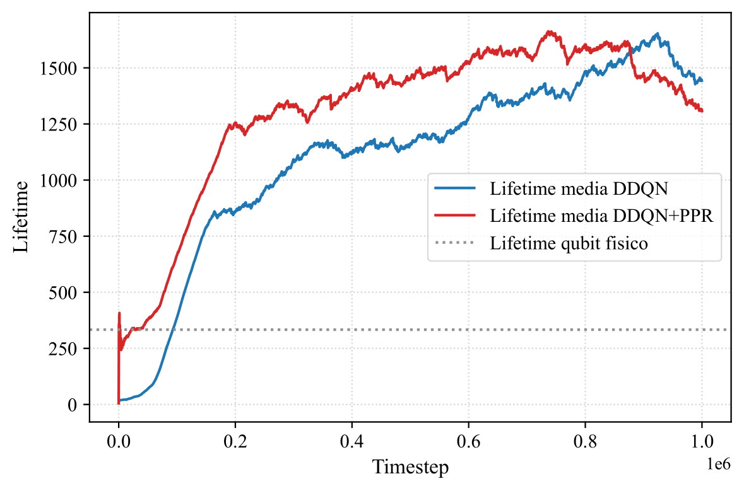
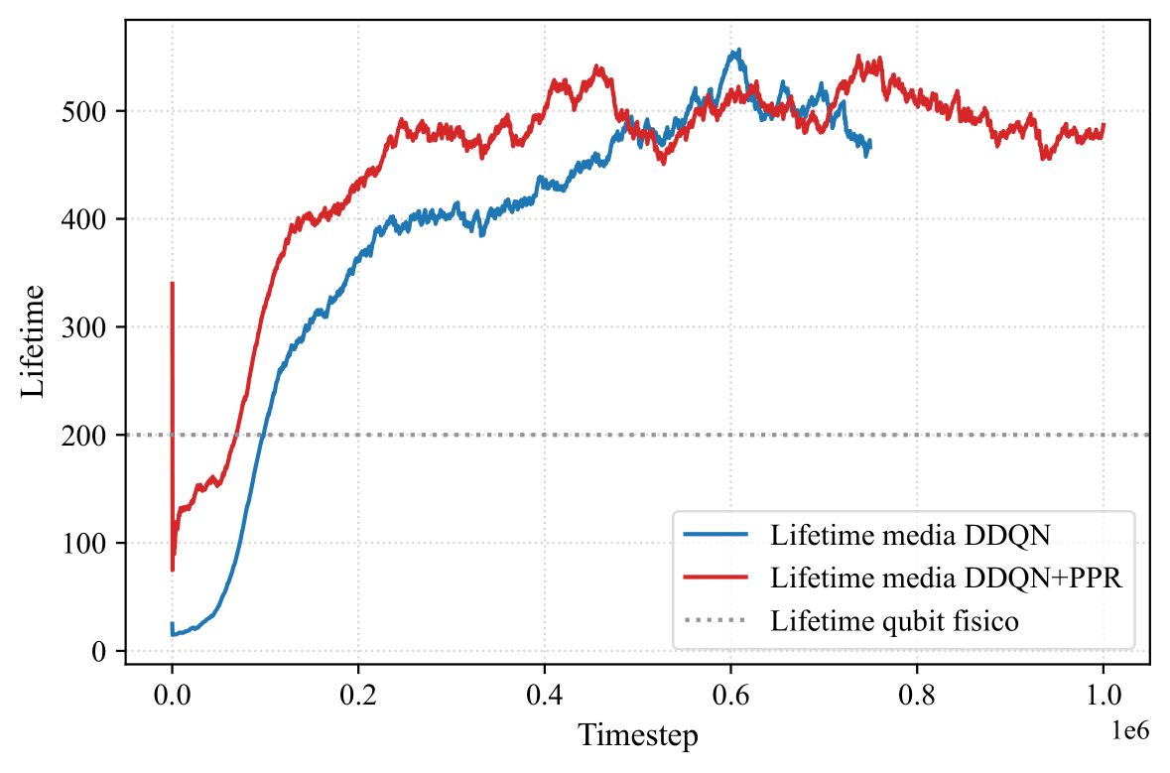
Risultati sperimentali: DDQN vs DDQN + PPR
Ambiente p_{err} = 0.003
Ambiente p_{err} = 0.005

Slide 14
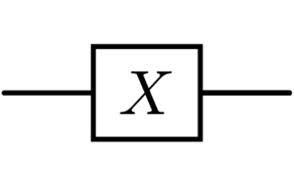

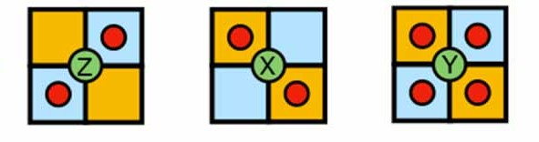
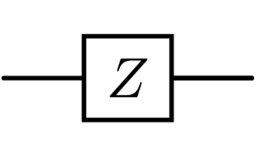

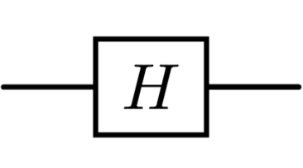

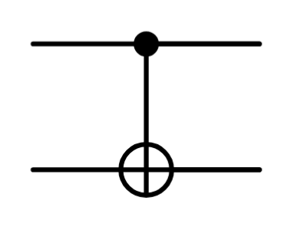
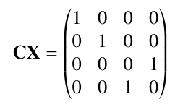
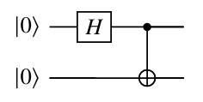





Quantum gate, diagrammi di circuito e modelli di rumore
Quantum Gate
Modelli di rumore
X-gate
Z-gate
Hadamard-gate
Controlled-X gate
$$X\left|0\right\rangle =\left|1\right\rangle , X\left|1\right\rangle =|0⟩$$
Bit-flip Noise
Phase-flip Noise
Depolarizing Noise
$$Z\left|0\right\rangle =\left|0\right\rangle , Z\left|1\right\rangle =−|1⟩$$
$$H\left|0\right\rangle =\frac{1}{\sqrt{2}}(|0⟩+|1⟩)=|+⟩$$
Circuiti Quantistici
$$CX\left|a\right\rangle \left|b\right\rangle =\left|a\right\rangle |a⊕b⟩$$
Stato di Bell $\left|Φ^{+}\right\rangle =\frac{1}{\sqrt{2}}(|00⟩+|11⟩)$

Slide 15
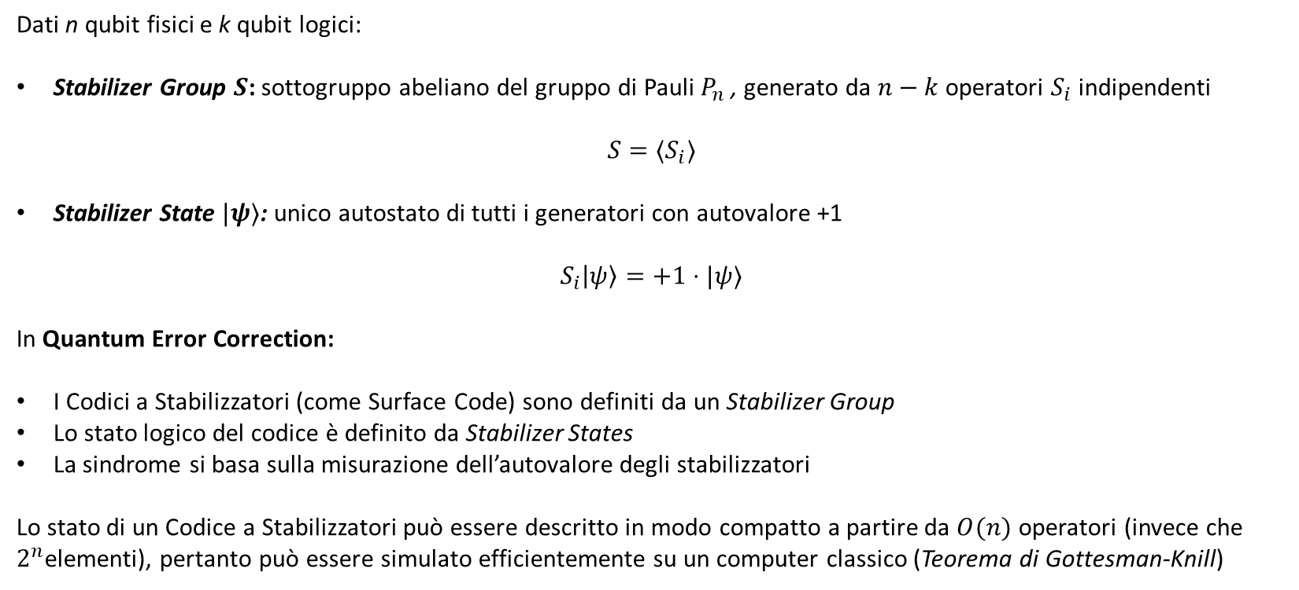
Stabilizer states
Dati n qubit fisici e k qubit logici:
Stabilizer Group $S$: sottogruppo abeliano del gruppo di Pauli $P_{n}$, generato da $n−k$ operatori $S_{i}$ indipendenti
$$S=⟨S_{i}⟩$$
Stabilizer State $|ψ⟩$: unico autostato di tutti i generatori con autovalore +1
$$S_{i}\left|ψ\right\rangle =+1⋅|ψ⟩$$
In Quantum Error Correction:
I Codici a Stabilizzatori (come Surface Code) sono definiti da un Stabilizer Group
Lo stato logico del codice è definito da Stabilizer States
La sindrome si basa sulla misurazione dell’autovalore degli stabilizzatori
Lo stato di un Codice a Stabilizzatori può essere descritto in modo compatto a partire da $O(n)$ operatori (invece che $2^{n}$elementi), pertanto può essere simulato efficientemente su un computer classico (Teorema di Gottesman-Knill)

Slide 16
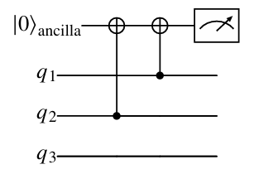
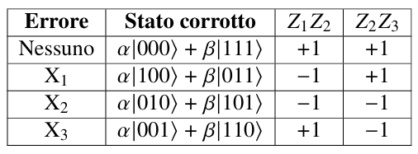

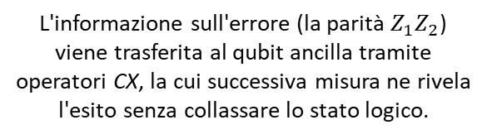

Misura indiretta degli stabilizzatori
«Quantum» repetition code
Misura indiretta di $Z_{1}Z_{2}$
Stato logico
$$\left|ψ\right\rangle =α{\left|0\right\rangle }_{L}+β{\left|1\right\rangle }_{L}=α\left|000\right\rangle +β|111⟩$$
Stabilizzatori (Bit-flip)
$$Z_{1}Z_{2} Z_{2}Z_{3}$$
Sindrome
L'informazione sull'errore (la parità $Z_{1}Z_{2}$) viene trasferita al qubit ancilla tramite operatori CX, la cui successiva misura ne rivela l'esito senza collassare lo stato logico.

Slide 17
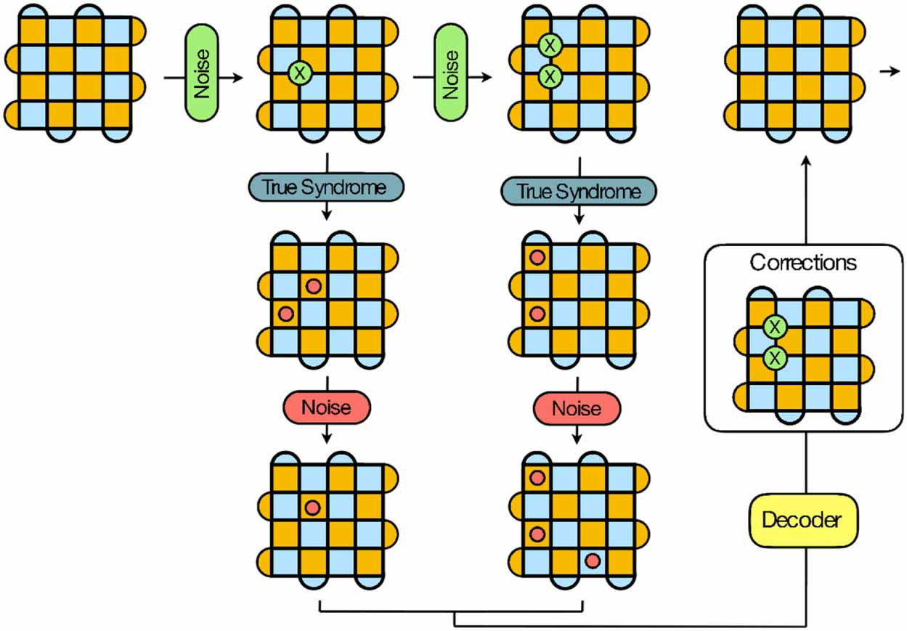
Processo di misura sequenziale e Faulty Syndrome Volume
Istanti di tempo discreti
L’ambiente simula sequenzialmente la presenza di errori fisici nel codice, da cui viene estratta la true syndrome
A partire da ciascuna true syndrome, vengono simulati errori nei processi di misura ottenendo faulty syndrome
L’insieme delle matrici di faulty syndrome costituisce il Volume di Sindrome
Volume di Sindrome

Slide 18
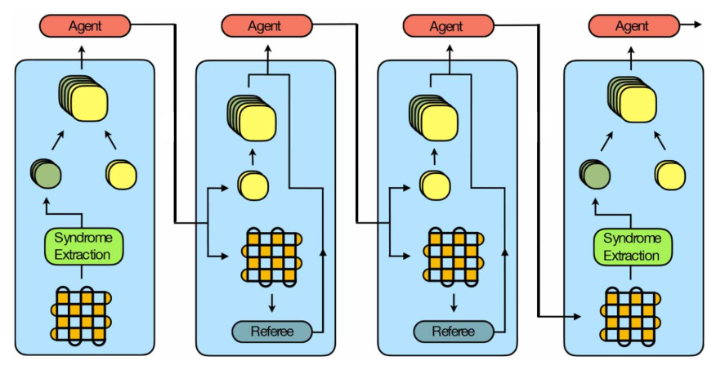
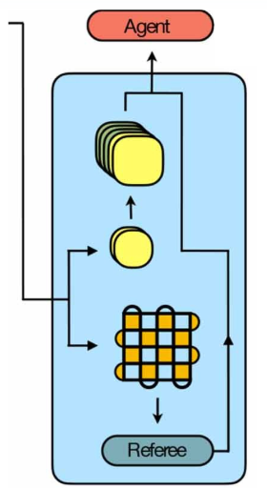
Ciclo di interazione MDP
Gli step di interazione sono articolati su episodi, durante i quali si alternano misure della sindrome e azioni correttive, fino al raggiungimento di una condizione terminale (errore logico)
Apprendimento non convenzionale: non è necessario ripristinare lo stato logico prima di una nuova misura
Il numero di sindromi raccolte in un episodio prima di una condizione terminale viene estratto come lifetime del sistema
Timesteps
Inizio
Episodio
Fine
Episodio
Misura
Correzioni
Misura

